Slide 1



全国大学生“互联网+”创新大赛
暨“发现杯”全国大学生互联网软件设计大奖赛
“艺术设计”赛项解读

Slide 2
01
大赛回顾
02
竞赛要求
CONTENT
03
备赛内容
04
现场解读

Slide 3
大赛回顾

Slide 4
发现杯大赛回顾视频

Slide 5
竞赛要求

Slide 6
竞赛内容
参赛者根据iOS和Android界面设计规范，自行拟定创意主题。APP产品必须具有商业价值，传递商业信息，吸引用户眼球，能够提升更多用户的点击和购买欲望。并按照大赛组委会的要求提交作品，参赛作品的内容包含作品简介、用户调研、竞品分析、需求文档、APP界面创意设计文档、PSD源文件、交互源文件等内容。

Slide 7
竞赛规则
（1）APP产品设计需要具有商业性，不可高谈阔论。选题要有一定的实际意义和背景。
（2）参赛者需对其产品进行用户分析、竞品分析，撰写APP产品需求文档。
（3）作品简介：不少于800字的作品简介。
（4）参赛作品必须为原创作品，不可抄袭，不得侵犯他人知识产权，一经查出取消参赛资格。
（6）页数要求：不少于30页APP界面，其中包括Loading（启动页）、引导页、登录注册、主界面。
（7）提交内容：PSD源文件；交互原型图源文件；PNG图片格式。
（8）参赛作品提交的电子文档、图片、摘要、简介、链接等不得出现参赛单位、参赛学生、指导教师等信息，否则视为违规，取消比赛成绩（决赛是可以出现以上信息）。

Slide 8
评分规则
1、评审标准
竞赛评分严格按照公平、公正、公开的原则，评分标准注重考察参赛团队以下几个方面的能力和水平：
（1）作品创意
（2）产品价值
（3）规范性
（4）界面设计美观度
（5）交互设计逻辑性
（6）用户体验完整度

Slide 9
评分规则
2、评分方法
（1）参赛队成绩由专家评审组统一评定；赛区作品、方案采取跨区域评审。
（2）对各参赛院校选送的参赛作品，区域赛采用网络双向匿名评审，区域赛成绩去掉一个最低分后取其余评审专家的平均成绩。竞赛组委会按照作品的区域赛成绩从高到低来确定入围决赛的作品。
（3）所有参赛作品、方案在区域赛阶段经专家初评通过后将参加决赛环节。决赛采取现场答辩的形式，参赛团队PPT演示10分钟，专家现场提问5分钟。
（4）在决赛过程中，参赛选手如有不服从比赛规则、扰乱赛场秩序、舞弊等不文明行为，按照规定扣减相应分数，情节严重的取消竞赛资格，竞赛成绩记0分。
（5）最终成绩的评定，采取初赛成绩30%，决赛成绩70%的比例计算总分。决赛结束后组委会根据竞赛规则统计作品的最终成绩。各参赛作品的最终获奖等级，将由竞赛组委会评审后公布为准。

Slide 10
备赛内容

Slide 11
目录
第一部分
第二部分
第三部分
第四部分
作品简介
竞品分析
界面设计
交互设计

Slide 12
1、作品简介
请通过一段话来介绍该款APP的功能特点以及解决用户的问题，字数不易过多。请根据内容进行排版，配图不限制，可灵活多样。

Slide 13
2、竞品分析
本页面主要展现多个精品进行分析，至少找出三个竞品进行分析，方式不限制。
（1）功能分析：通过一段话分析竞品APP的功能特点。
（2）设计分析：通过一段话分析设计上的风格定位以及版式方面的思考。
（3）交互分析：通过一段话分析交互方面优缺点，主要从人机交互上面阐述。

Slide 14
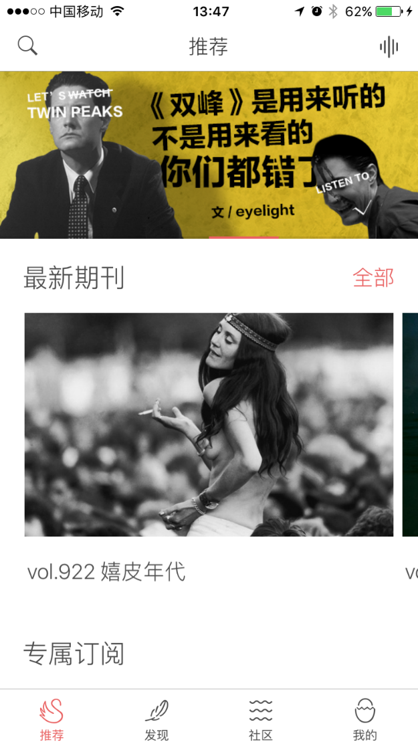
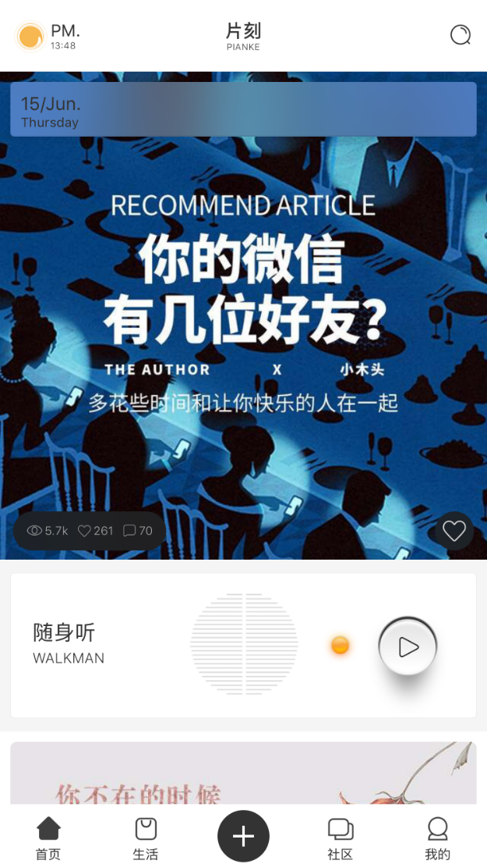
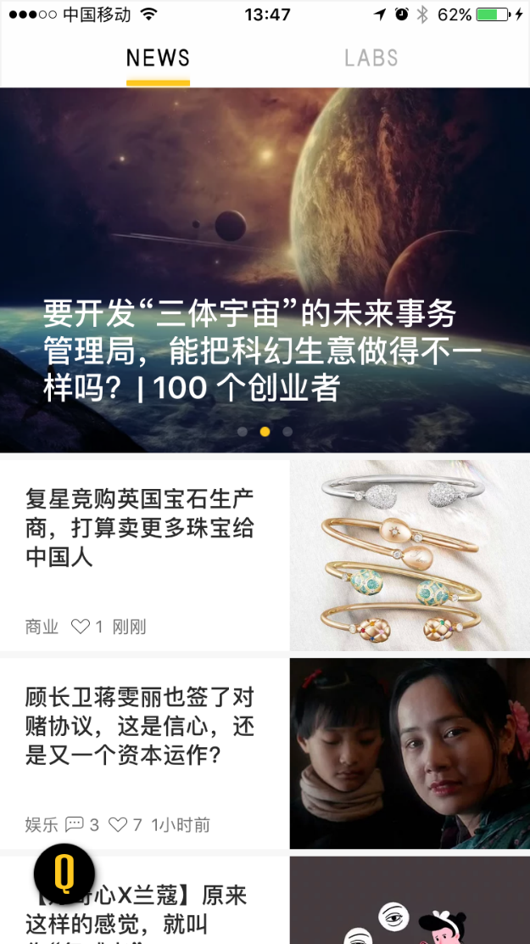
2、竞品分析
落网
片刻
好奇心日报

Slide 15
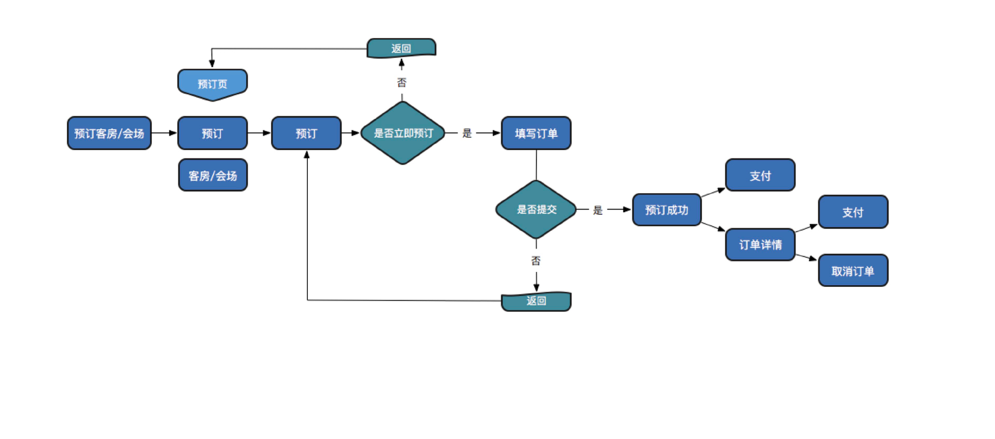
3、界面设计
本页面主要展现APP的基本流程关系，以下图为参考。

Slide 16
3、界面设计
本页面主要展现APP的基本流程关系，以下图为参考。
本页面主要展现APP主要原型图的流程关系，可以运用Axure或墨刀或其他原型软件制作。需要提交源文件时提交产品全部原型图。

Slide 17
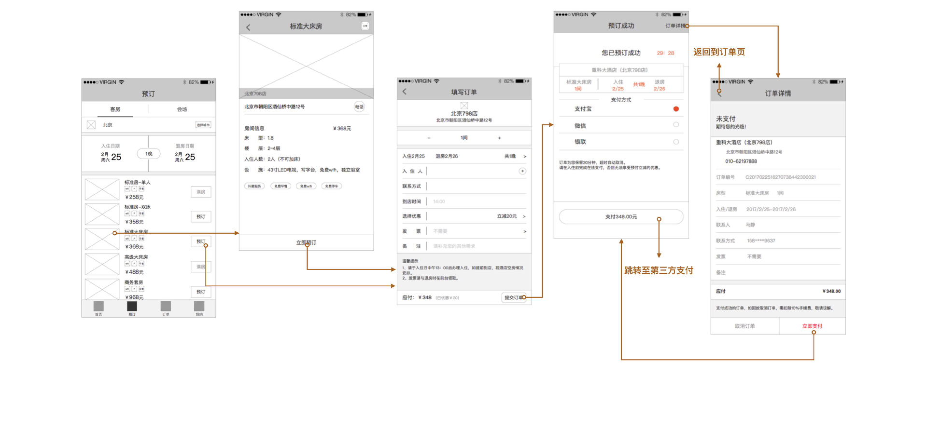
3、界面设计

Slide 18
3、界面设计
本页面主要展现APP的页面设计可以分为多张PPT展现版式没有限制，需要展现主要页面如启动图标、启动页、引导页、登录注册、主要页面等，可以加入设计规范如色彩字号等。

Slide 19
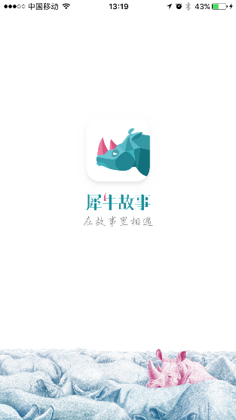
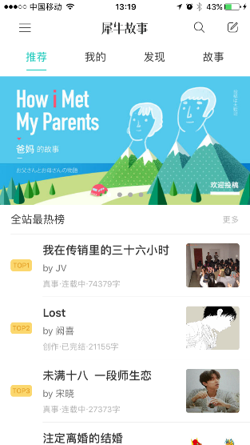
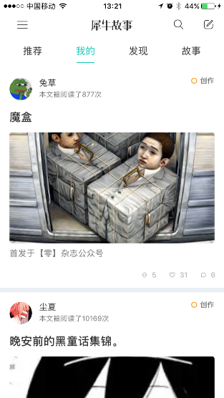
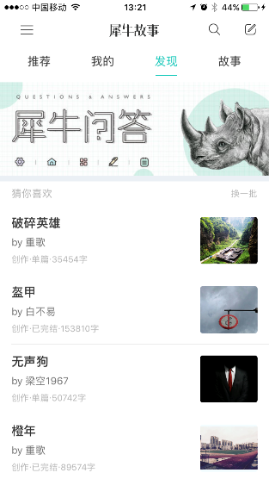
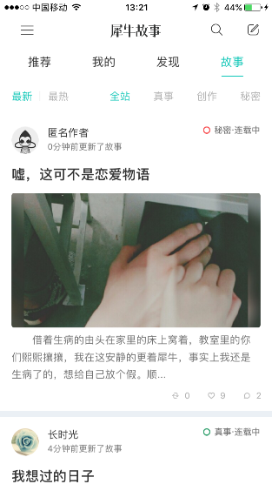
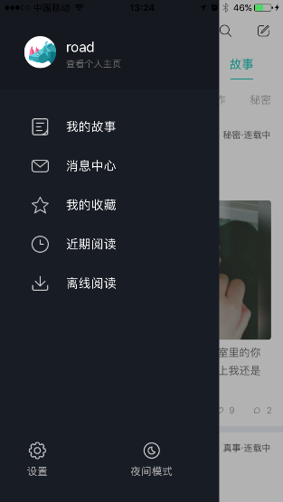
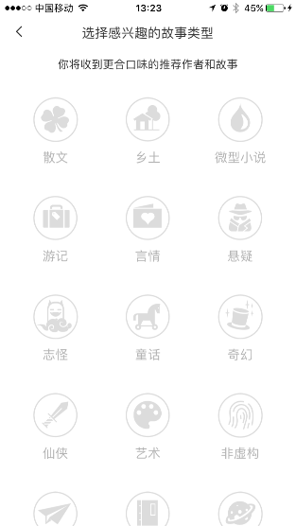
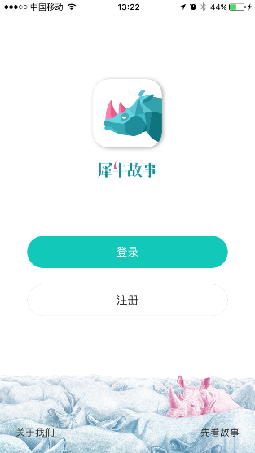
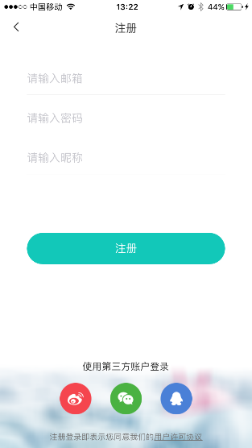
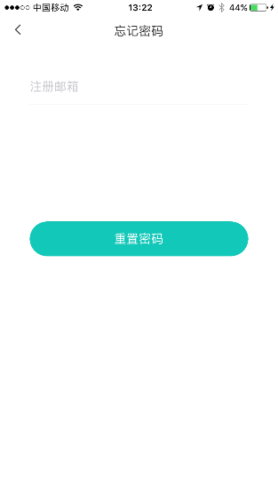
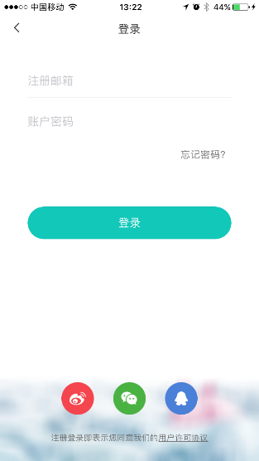
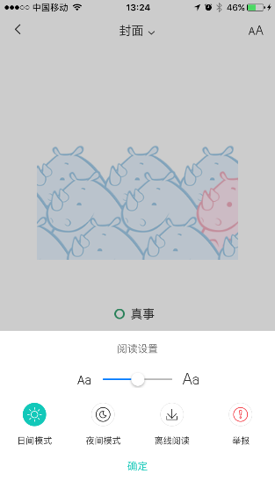
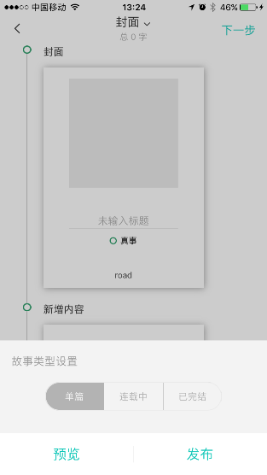
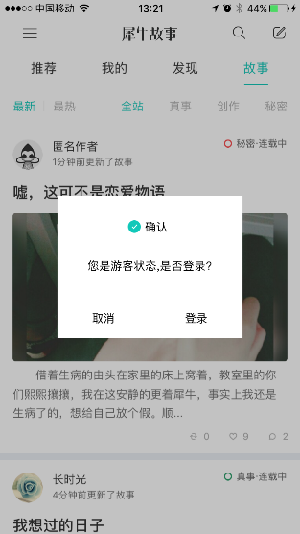
3、界面设计

Slide 20
4、交互设计
本页面可以插入做好的交互视频可以是用交互软件制作链接电脑录制好的视频插入页面进行展示可以为html文件或其他能够展现交互的方式，形式不限制。

Slide 21
4、交互设计
作品源文件要求
1、请提交作品原型图，原型图制作可以运用Axure或墨刀以及其他原型图软件不限制，提交Html文件；
2、界面的设计源文件与JPG图片，界面制作可以运用Photoshop、IIIustrator或Sketch；
3、交互文件，可以是Axure、墨刀、AE、Flinto/其他交互软件，提交文件可以为HTML文件视频文件或录屏文件不限制。
以上文件需压缩上传。

Slide 22
4、交互设计
请根据项目录制不超过5分钟的视频宣传片，能够很好的展现团队，以及产品的思想。可以运用各种编辑软件对视频进行修饰，最后提交剪辑合成完整的视频文件格式不限制。文件不超过400MB。

Slide 23
现场答疑

Slide 24

THANK YOU

